Slide 1
ЛОЖЬ или правда?

Slide 2
характерные признания добровольцев (взято из различных форумов в Рунете)
«Сама вру часто и даже знаю, где и когда провралась. Когда мне задают какой-нибудь вопрос, на который я не хочу отвечать, я почему-то не могу ответить вопросом «А зачем тебе это нужно знать?» и начинаю врать, врать, врать… Когда я искренна, никто не верит мне, а вру – так все слушают с раскрытыми ртами…
Почему-то никто даже не пытается поймать на вранье другого. Когда мне врут не очень значимые для меня люди, я отношусь к этому спокойно, а когда – женщины, вообще как к должному. Обычно я вру про мою личную жизнь, чаще всего когда не хочу выставить себя в дурацком положении. Или когда некоторым не следует знать некоторые вещи.
Иногда не хочу врать, но я так не доверяю людям…».
Ответ: «Вы будете смеяться… Лично я практически не вру… вообще… В тех редких случаях только, когда ложь необходима, как «святая»… И когда мне врут– самое страшное оскорбление… (Лучше правду – по любому…). … Человек, который врет, думает, что он самый умный…
Мне с детства внушили, что врать ОЧЕНЬ плохо (просто смертный грех!). И я всегда говорила правду, даже во вред себе. Необходимость соврать создавала в душе такой дискомфорт, что я предпочитала сказать все, как есть.»
Чужое вранье я чувствую каким–то шестым чувством. Но ничего не говорю врущему. Если врет, значит есть причины, значит ему так надо. Зачем выяснять отношения?»
Еще один участник дискуссий о лживости: «А я и не умею – все на лбу написано, выглядишь по-дурацки, лучше не напрягаться. Врут обычно там, где не надеются на понимание.»

Slide 3
ЛОЖЬ
Фальсификация
враки
Сочинительство
брехня
Кривда
фальшивка
Утка…
Фальшь
Вранье
Клевета
Обман
неправда
Криводушие

Slide 4
ЛОЖЬ
ПРАВДАИСТИНА
Фальсификация
враки
Сочинительство
брехня
Кривда
фальшивка
Утка…
Фальшь
Вранье
Клевета
Обман
неправда
Криводушие

Slide 5
ЛОЖЬ
Явная
Бессовестная
Бесстыдная
Возмутительная
Наглая
Постыдная
Провокационная
Сфабрикованная
Спасительная
святая

Slide 6
ЛОЖЬ
ПРАВДА
сладкая
лёгкая
Явная
Наглая
Очевидная
Во благо
горькая
Тяжелая
ясная
Честная
Скрытая
Во вред

Slide 7
ПОЧЕМУ ЛЮДИ ЛГУТ?

Slide 8
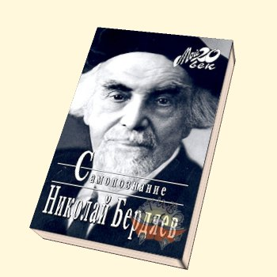
Два подхода ко лжи во спасение
Николай Бердяев: «Есть тип лжи из сострадания, который может быть спасением жизни другого человека. Правдивость не означает формализма и педантизма. Нравственный акт человека всегда творчески-индивидуальный и совершается для конкретного случая жизни, единичного и неповторимого»…

Slide 9
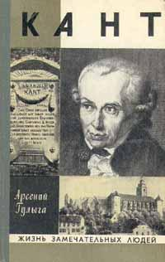
Два подхода ко лжи во спасение
Имманул Кант: «Допустима ли ложь во спасение? Нет! Нельзя помыслить себе решительно ни одного случая, когда была бы оправдана ложь. В противном случае люди любое обстоятельство станут расценивать как то именно, при котором позволительна ложь во спасение. Необходимо сформировать основу характера — правдивость. Она и фундамент, и важнейшее содержание характера. Лживый человек — совершенно бесхарактерен, если у него и есть что-либо хорошее, то оно проистекает только из его темперамента»

Slide 10
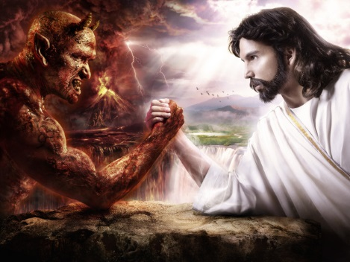
Каждый выбирает для себя…

Slide 11
После этого классного часа я …

